Slide 1

Sep592 데이타사이언스
B조 정대욱
홍상표
조성민
COVID19 연관 질병 및 추세 분석 (Clinical Characterization of COVID-19 by EHR) 2020-06-04

Slide 2
목차 및 연구 주제 현재 판데믹이 발생한 COVID-19의 EHR 데이터 중 Consortium for Clinical Characterization of COVID-19 의 데이터 분석으로 COVID-19 질병에 대한 통찰적 데이터 조사를 목표 -> COVID-19 확진 환자의 기저 질환을 분석을 통해 어떤 질환이 더욱 전파가 용의한가, 취약점을 분석
분석 대상(EHR COVID-19)
질병코드 분류에 의한 유사관계 분석
국가별 확진자 데이터
연구실 데이터 분석
추가 이슈 사항 – 코로나 증상( https://korean.cdc.gov/coronavirus/2019-ncov/symptoms-testing/symptoms.html)
분석 방법
개발 환경

Slide 3
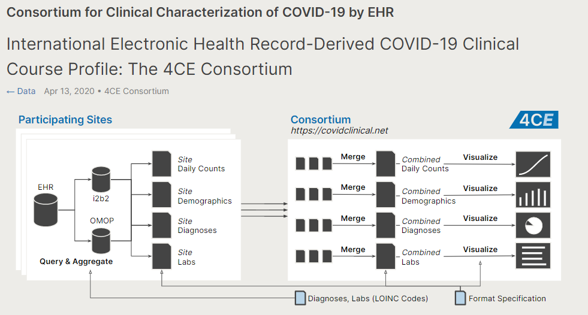
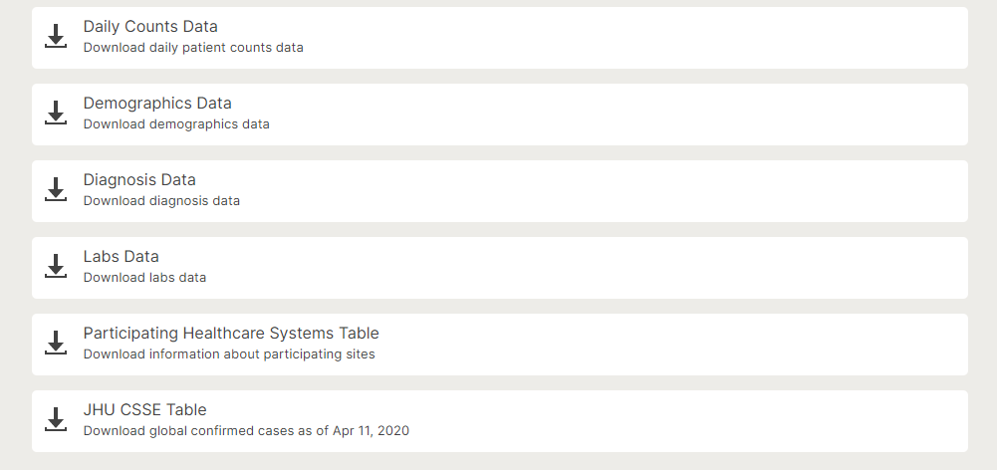
분석 대상
지역: 미국(45개), 프랑스(42개), 이탈리아(5개), 독일(3개), 싱가포르(1) 등
총 96개 병원
인원 : 27,584명의 COVID-19 진단 환자
기간 : 2020년 1월 1일 ~ 2020년 4월 11일
https://covidclinical.net/data/index.html#publication_paper-01
COVID-19 진단자료
국가별 확진자
환자 진단 자료
Diagnosis Data – 국가별 확진자 진단 및 환자 수
Daily count Data – 국가별 확진자 추세
Labs Data – 연구실행 자료

Slide 4
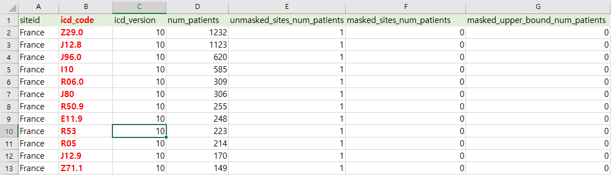
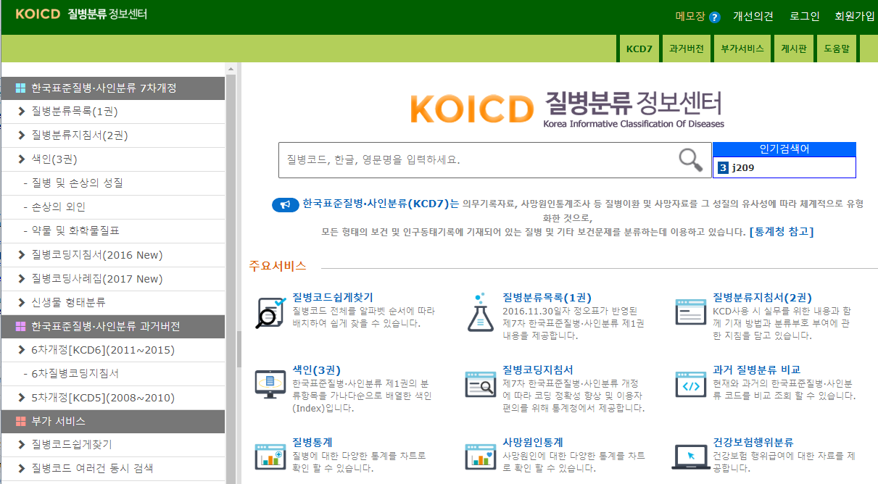
분석 대상
ICD코드(질병코드) 크롤링
ICD 코드 구하기
- Diagnoses-CombinedByCountry200411.csv는 각 국가별 질병코드ICD 와 환자 수 데이터
- ICD 의 10ver. 확인 및 join 필요
질병분류정보센터 크롤링(crawling)
COVID-19 진단자료
ICD코드(질병코드) 크롤링
COVID-19 진단 자료 비교
국가별 확진자
환자 진단 자료

Slide 5
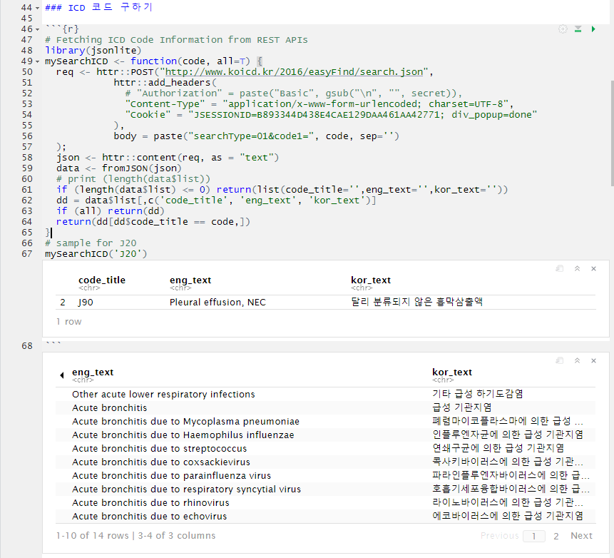
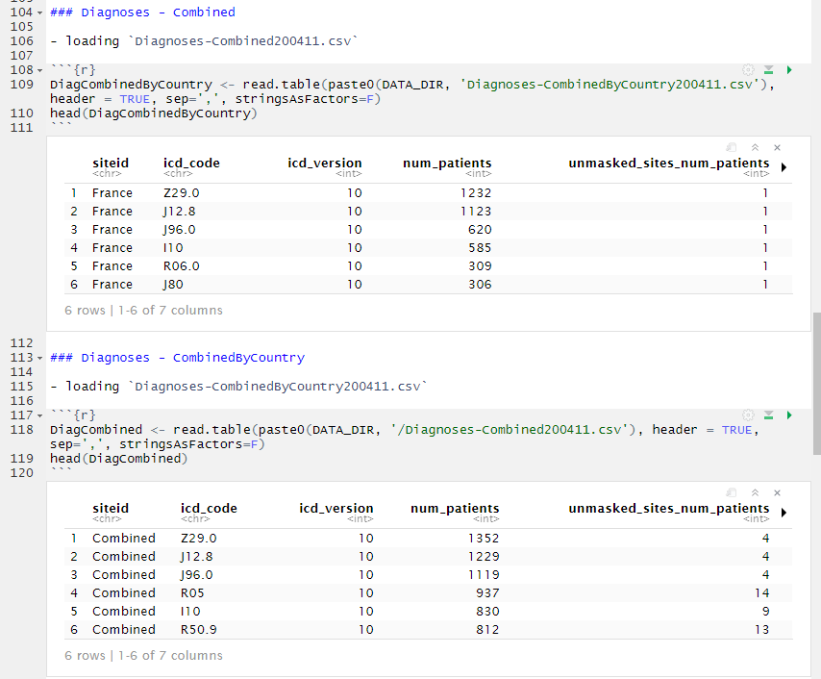
분석 대상
ICD CODE 데이터 로드 및 진단자료 비교
COVID-19 진단자료
ICD코드(질병코드) 크롤링
COVID-19 진단 자료 비교
국가별 확진자
환자 진단 자료

Slide 6
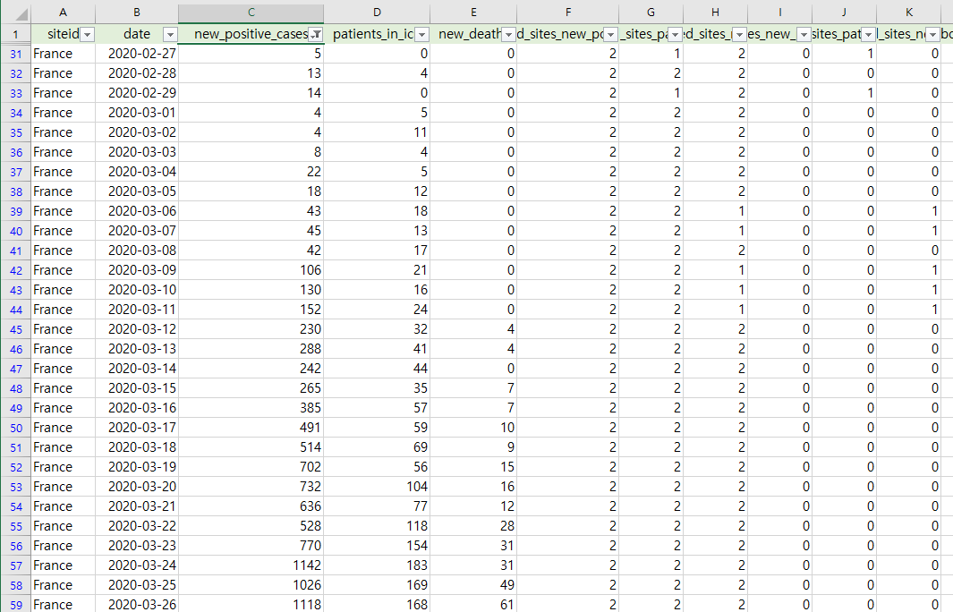
분석 대상
국가별 확진자 추세 자료
- COVID-19 진단 분석과 결합하여 국가별 연관성 분석예정
COVID-19 진단자료
ICD코드(질병코드) 크롤링
COVID-19 진단 자료 비교
국가별 확진자
환자 진단 자료

Slide 7
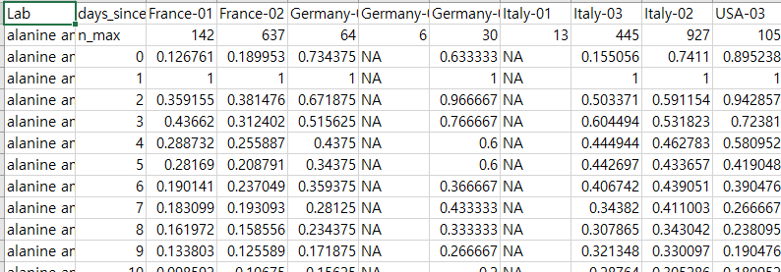
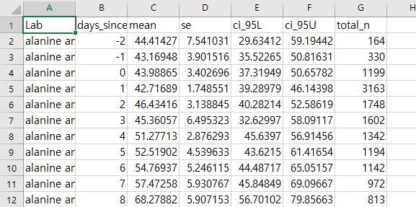
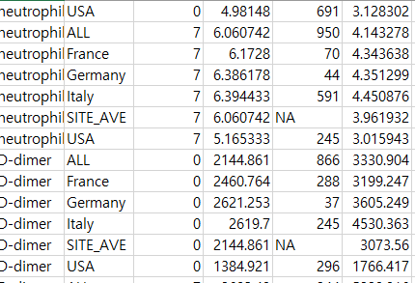
분석 대상
Lab_drop_unadjusted.csv
Lab_MetaCI_ran.csv
Lab_VariationByCountry.csv
Labs-CombinedByCountry200411.csv
Labs-CombinedBySiteNumber200411.csv
각국 환자 분석 자료 -> 추가 분석 필요!
COVID-19 진단자료
ICD코드(질병코드) 크롤링
COVID-19 진단 자료 비교
국가별 확진자
환자 진단 자료

Slide 8
분석 방법
1) COVID-19 진단자료
-> 질병코드로 빈도수, 연관관계, 국가별 차이 분석 목포
국가별 확진자
-> 1)의 자료를 바탕으로 추세 분석, 비교 그래프
환자 진단 자료
-> 환자진단(blood test)로 추정, 1)과 비교 예정
COVID-19 진단자료
국가별 확진자
환자 진단 자료

Slide 9
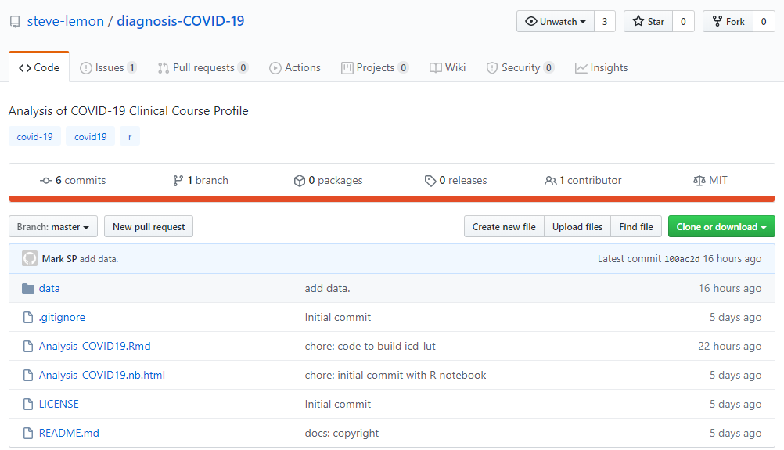
개발환경
GitHub 설정 - R 코드 및 데이터(csv)
GIT/GITHUB
RStudio – Git 연계

Slide 10
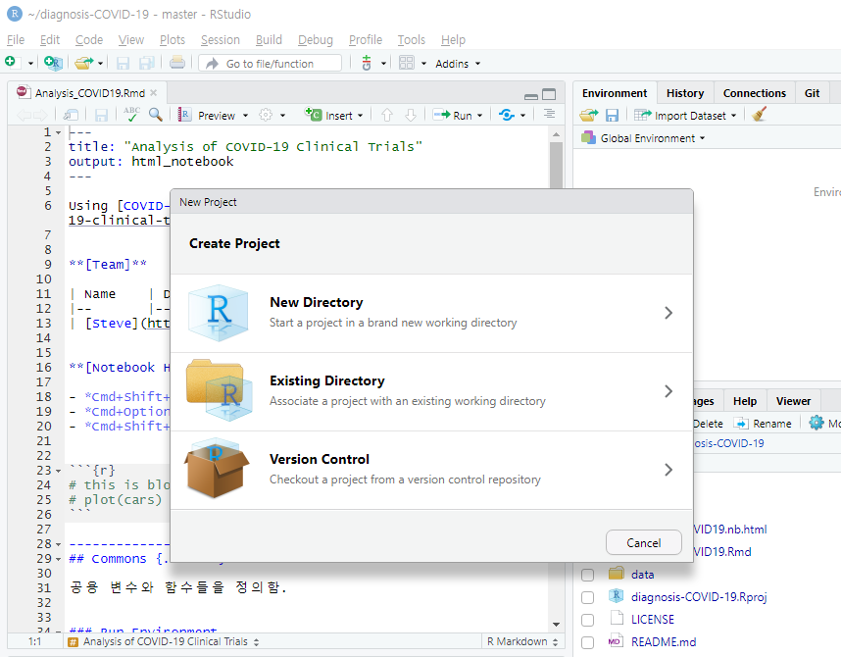
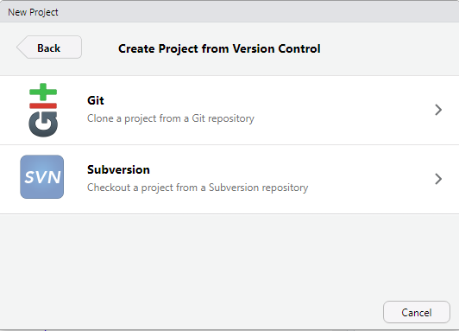
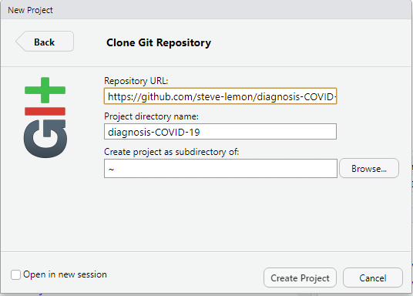
개발환경
조원 개발 환경 – Rstudio - Version Control 에 git 추가
GIT/GITHUB
RStudio – Git 연계

Slide 11
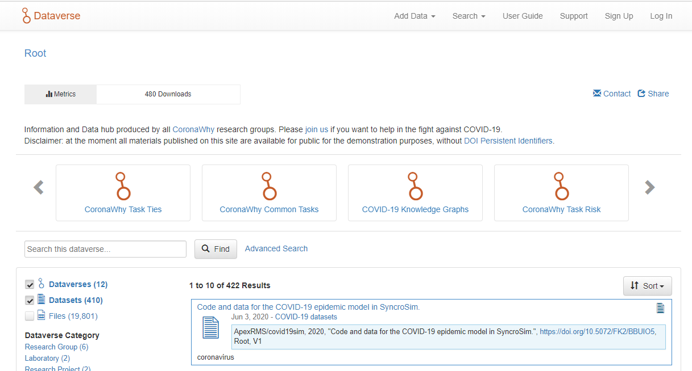

JOIN COVID-19 science community !

Slide 12
1 ICD 코드
→ ICD 코드로 증상 리스트 추출 / 질병학회에서 가져오기
1) ICD 대분류 /중분류
- 그래프 시각화
- 코드 - 대분류/중분류 -> dataframe
2) 환자 ICD 코드로 증상 * 인원 ,
: 어떤 증상이 있으면 바이러스에 대한 빈도가 높은가 ?

